Slide 1
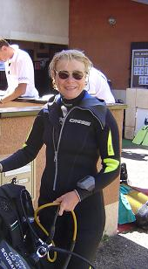
Sénior et
sécurité plongée.
Regard du Technicien
La vieillesse commence quand on se dit :
« jamais je ne me suis senti aussi jeune ».
JULES RENARD

Slide 2
Le vieillissement de la population
En France
Au sein de la FFESSM
150000
?
68 millions
+30 millions
12000
20000
Notes:
Faisons un état des lieux !!!

Slide 3
Qu’est-ce qu’un sénior ?
Concept marketing :
Les masters : 50 – 60 ans
Les libérés : 60 – 75 ans
Les paisibles : 75 – 85 ans
Les grands ainés
Concept assureurs :
Après 65 ans car c’est l’âge de la retraite, la limite de l’assurance décès.
Et en plongée ?

Slide 4
Le vieillissement de l’appareil cardio-vasculaire.
Perte de la contractilité du cœur.
Diminution de la fréquence cardiaque.
Augmentation
des risques
O.P.I.
A.D.D.
Essoufflement
Augmentation de la tension artérielle.
Augmentation des problèmes cardiaques.

Slide 5
Le vieillissement de la fonction respiratoire.
Diminution de la compliance thoracique.
Diminution de la force des muscles respiratoires.
Augmentation
des risques
O.P.I.
A.D.D.
Essoufflement
Diminution des échanges gazeux.

Slide 6
Le vieillissement de l’appareil locomoteur.
Diminution de la souplesse due à l’arthrose.
Fragilité des os due à l’ostéoporose.
Augmentation
des risques
Fractures
Essoufflement
Douleurs articulaires
Diminution des forces musculaires.

Slide 7
Le vieillissement des fonctions sensorielles.
Diminution de la vue.
Diminution de l’audition.
Augmentation
des risques
Mauvaise
interprétation des instruments et des consignes.
Troubles de l’équilibre.
Précarité de l’équilibre.

Slide 8
Le vieillissement du système nerveux.
Diminution de la vitesse d’exécution.
Diminution de l’apprentissage.
Augmentation
des risques
Diminution de la mémorisation.
Narcose
En situation d’urgence.
Perte neuronale.

Slide 9
Le vieillissement psychologique.
Rigidité intellectuelle.
Irritabilité.
Augmentation
des risques
Perturbation
de la communication.
Tendance à l’obsession.
Notes:
ADAPTER SON MODE DE COMMUNICATION POUR ETRE CERTAIN QUE LE MESSAGE SOIT BIEN COMPRIS

Slide 10
Comment aménager la pratique pour les néo-pratiquants séniors ?
Notes:
En effet, il faut savoir faire la différence entre les nouveaux pratiquants séniors et les déjà pratiquants devenus sénior.

Slide 11
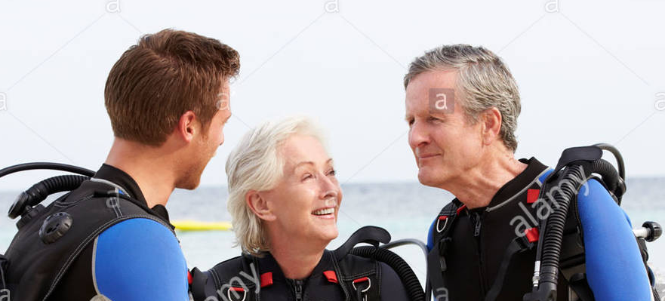
Il doit connaitre les spécificités dues au vieillissement
Lui faut-il une formation spécifique ?
Il faut définir des conditions de pratique :
Un moniteur plutôt qu’un GP.
Membres de la palanquée limités.
Restreindre temps et profondeur.
Conditions de plongée le plus proche de l’idéal (courant, visi, t°, …).
L’ENCADRANT :
Quelles conditions d’enseignement faut-il adopter ?
Environnement calme et silencieux (briefing et théorie)
Toujours le même moniteur (plus rassurant, une confiance s’installe)

Slide 12
Progression d’enseignement :
Afin d’éviter les situations d’échec, il est intéressant de mettre en place une découverte progressive de l’activité et du milieu pour permettre :
Au plongeur de découvrir progressivement et dans des conditions favorables la plongée, de se rendre compte des difficultés en situation et pour certains de leurs propres limites.
Au moniteur de déceler les capacités de chacun et leur aptitude éventuelle à un passage ultérieur de niveau.

Slide 13
Baptême
Pack découverte
Grosses difficultés
Facultés ++
Plongeur Encadré à 12 m
Plongeur Encadré à 20 m
Plongeur Encadré à 40 m
Notes:
REMARQUE : Pas de niveau, mais compétence à

Slide 14
Construction d’une séance :
Ne pas hésiter à revenir au PMT comme remédiation à leurs potentielles difficultés (palmage, équilibre, …).
Ne pas baser la séance exclusivement sur les exercices techniques.
Ne pas s’imaginer que le sénior ne progresse pas lorsqu’il ne fait pas d’exercice. (L’approche et l’observation d’un spirographe, panache déployé, demande certainement autant de capacités qu’un exercice de poumon-ballast ; par contre, la satisfaction n’est pas la même). Utiliser le milieu naturel comme outil.
Réguler la séance. (Le moniteur doit faire preuve d’une vigilance en fonction des résultats obtenus et de la participation du sénior)
Encourager le sénior. (lui dire ce qu’il a acquis comme compétence)

Slide 15
Conditions de plongée :
Pour le plaisir et la sécurité des plongeurs séniors, il est judicieux voir impératif de les inciter à plonger :
Sur des périodes de beaux jours
Dans des conditions agréables de plongée
En dehors des périodes de grandes fréquentations
Sur des sites faciles d’accès avec un temps de trajet court ou une embarcation confortable
Notes:
PERIODES DE BEAUX JOURS : Température extérieurs ni trop froide ni trop chaude
GRANDE FREQUENTATION : vacances scolaires, privilégier la semaine au week-end
afin de bénéficier de plus de disponibilité des encadrants
CONDITION AGREABLES DE PLONGÉE : mer calme, pas de courant, température de l’eau agréable (minimum 18°)
EVITER LES MATINEES OU APRES-MIDI EN MER

Slide 16
LE MATÉRIEL :
LA COMBINAISON :
Les phases d’équipement et de déséquipement sont une redoutable épreuve physique. Si on ne peut pas les éviter, on peut néanmoins les rendre moins contraignantes :
Conseiller un équipement simple d’utilisation et facile d’habillage : fermetures éclairs aux bras, jambes et chaussons.
Eviter les multicouches (souris) qui compriment le plongeur.
Laisser leur le temps de s’équiper tranquillement.
Aider à l’équipement car cela demande une grande souplesse et beaucoup d’énergie.
De même pour le déséquipement, il faut tenir compte de la fatigue accumulée lors de la plongée.

Slide 17
LE MATERIEL :
LE LESTAGE :
Le poids est une des principales contraintes de l’équipement du plongeur, surtout à terre. Nous devons faire en sorte de la supprimer :
Eviter aux séniors de porter le bloc.
Mettre directement les bouteilles et les plombs à bord.
Répartir le lestage entre la ceinture et les poches à plombs du gilet.
LES PALMES :
Privilégier la facilité de chaussage :
Palmes chaussantes avec sangles auto-ajustables.

Slide 18
LE GILET :
Privilégier les gilets ajustables.
Aider au clipsage, réglage et bon positionnement des sangles.
Le système de gonflage et les purges doivent être faciles à trouver.
LES PROCÉDURES DE DÉCOMPRESSION :
Privilégier la facilité de lecture :
Des gros chiffres et la simplicité de compréhension des paramètres.

Slide 19
ORGANISATION DE LA PLONGÉE :
En tant que directeur de plongée vous devez prendre des décisions et faire des choix avisés pour minimiser les risques d’accidents.
AVANT LA PLONGÉE :
Composition judicieuse des palanquées.
Plongées à faible décompression.
Éviter les changements de dernière minute.
Faire partir les plongeurs séniors en dernier, afin qu’ils puissent avoir plus de place et du temps pour s ’équiper.

Slide 20
Pendant LA PLONGÉE :
Descendre lentement afin de laisser au sénior le temps d’équilibrer ses oreilles tranquillement.
Avoir un rythme de palmage plus lent et plus adapté au potentiel physique de ce public.
Adapter la durée de la plongée (température de l’eau, fatigue)
Montrer et faire découvrir des espèces facilement visibles (ex : congre, murène …) plutôt que d’autres difficilement observables (ex : doris céleste)

Slide 21
après LA PLONGÉE :
Proposer de ne faire qu’une seule plongée par jour
Augmenter le temps de repos en déconseillant de plonger tous les jours
Réchauffer et hydrater les séniors (douche chaude, boissons chaudes)

Slide 22
Mise à l’eau et remontée à bord :
Face à la multitude de types de bateaux de plongée, la technique de mise à l’eau et de remontée idéale serait de bénéficier d’un ascenseur !!!
Cependant, nous pouvons proposer les aménagements suivants :
Mise à l’eau :
Éviter les sauts droits et bascules arrières : descente à l’échelle.
Équipement dans l’eau.
Remontée à bord :
Prévoir une personne pour remonter le bloc à bord et les aider à se déséquiper.
Retirer la ceinture de plombs avant de remonter.

Slide 23
PARLONS MAINTENANT DES PLONGEURS
DEVENUS SENIORS ?
un extrait qui en dit long !!!
Notes:
En effet, il faut savoir faire la différence entre les nouveaux pratiquants séniors et les déjà pratiquants devenus sénior.

Slide 24


Slide 25
N’oubliez pas que : en tant que directeur de plongée vous avez une « grosse partie » de responsabilité face à la plongée que vous allez leur proposer.
Alors n’hésitez pas à utiliser certains principes évoqués précédemment sans froisser ces plongeurs, ceci afin de minimiser leurs risques d’accidents.

Slide 26
En conclusion
Aménager et sécuriser la pratique de la plongée des séniors est un enjeu économique et sportif important pour notre activité. Il demande un investissement de la part des clubs : en temps, en matériels et en personnels.
Pouvons-nous répondre aujourd’hui, financièrement et humainement, à cette demande ?

Slide 27
A-t-on envie d’accueillir ce public sénior en terme d’image ?
La surveillance médicale, telle qu’elle est faite de nos jours, sécurise-t-elle suffisamment ces plongeurs ?
Notre formation pédagogique de cadres (moniteurs, guides de palanquée) répond-elle aux exigences de ce public ? Sommes-nous suffisamment informés et formés ?

Slide 28
La profondeur étant un facteur aggravant des risques d’accidents, est-il souhaitable pour les séniors d’y accéder ?
Devons-nous être encore plus exigeant à leur égard compte-tenu des effets du vieillissement qui vont pénaliser leur pratique sportive ?

Slide 29
« Il n’y pas de bons plongeurs,
mais des vieux plongeurs »
Merci de votre attention

